Slide 1

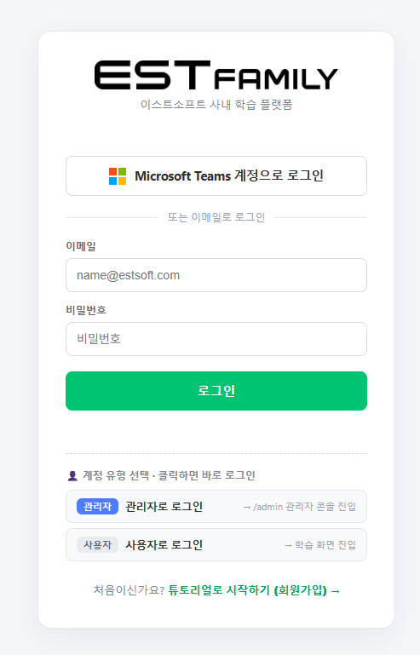
AI NATIVE 학습 플랫폼 · LMS UI 기획
A안 LMS 로그인 페이지 (사용자)
학습자 진입점 — 로그인 / 회원가입 화면
1
1
1
로그인
▸ 이메일 (사번 · 회사 메일) + 비밀번호
▸ 로그인 상태 유지 · 비밀번호 찾기
▸ SSO 회사 계정 · 일회용 로그인 코드
▸ 2차 인증 (OTP · 생체) 보안 안내
▸ Microsoft teams 계정 연동
2
회원가입
▸ 이름 · 이메일 · 회사 · 부서 · 직급
▸ 이용약관 · 개인정보 처리방침 동의
▸ 가입 후 튜토리얼 · 역량 진단 진입
2
LMS UI 기획 · Confidential · 상급자 보고용
07 / 13

Slide 2
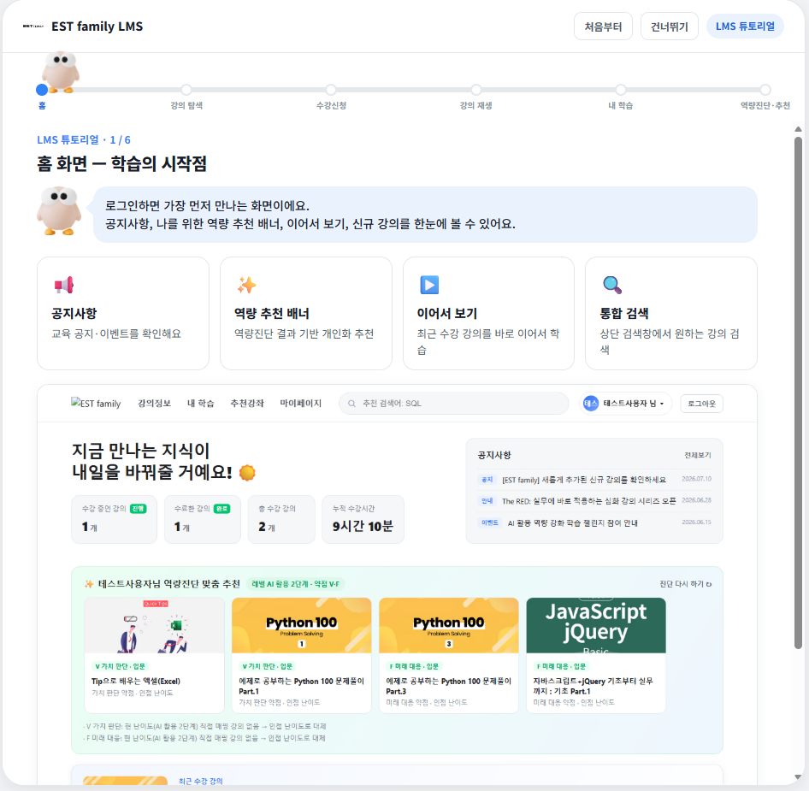
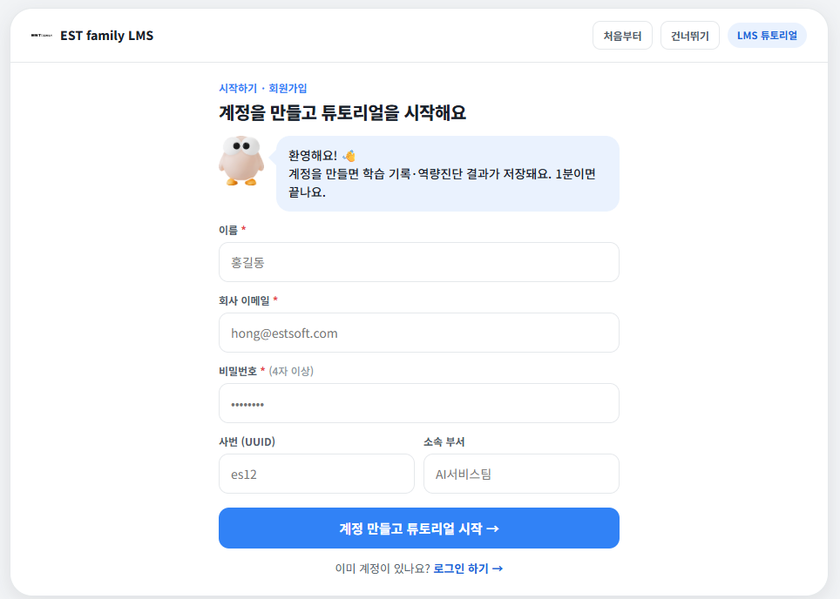
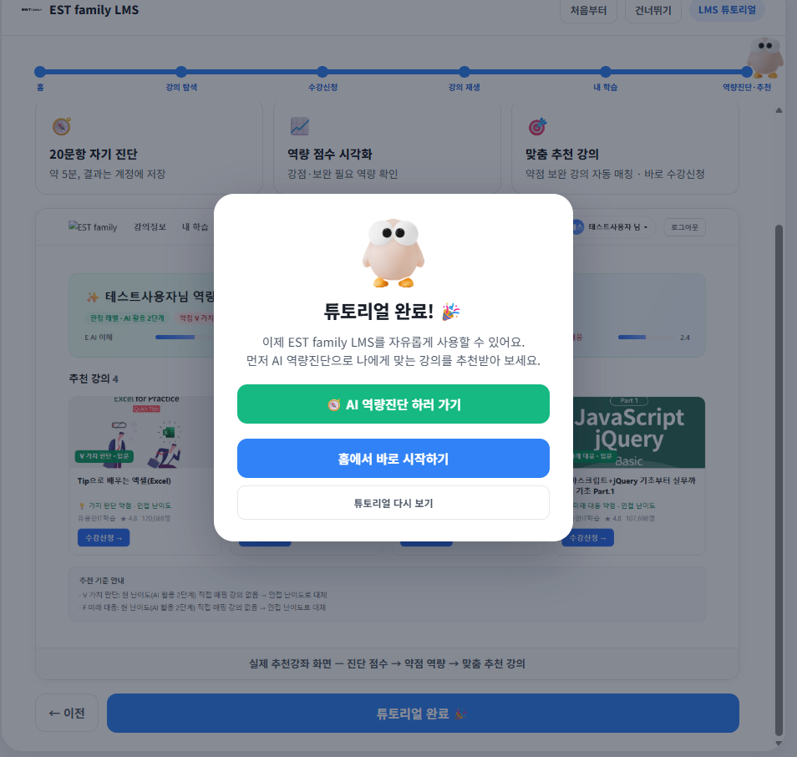
AI NATIVE 학습 플랫폼 · LMS UI 기획
LMS 회원가입 · 튜토리얼 · 역량 진단 (사용자)
신규 사용자 온보딩 3단계 — 가입 → 튜토리얼 → 역량 진단
2
1
회원가입
1
▸ 계정 기본 정보 · 회사 정보 입력
▸ 약관 · 마케팅 수신 동의
2
튜토리얼
▸ 홈 → 강의탐색-> 수강신청-> 강의 재생
-> 내학습 -> 역량진단.추천
▸ 단계별 인터랙티브 가이드
▸ 건너뛰기 / 다시보기 옵션
3
3
튜토리얼 완료
▸ 회원정보 가입하기
▸ 되돌아가기, AI역량진단 하러가기
LMS UI 기획 · Confidential · 상급자 보고용
08 / 13

Slide 3
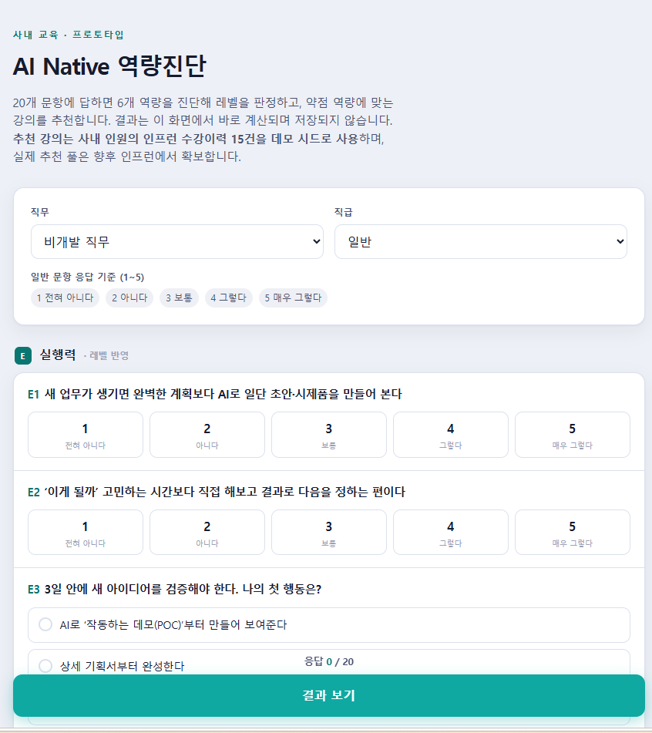
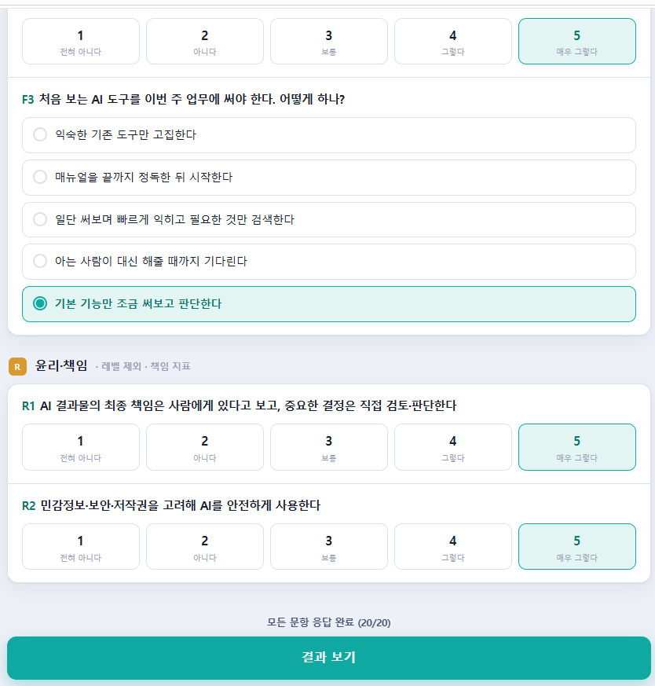
AI NATIVE 학습 플랫폼 · LMS UI 기획
LMS 회원가입 · 튜토리얼 · 역량 진단 (사용자)
신규 사용자 온보딩 3단계 — 가입 → 튜토리얼 → 역량 진단
1
2
1
역량 진단
▸ 15~20문항 자기 진단 · 업무 시나리오
▸ 6개 역량 점수 시각화 미리보기
▸ 추천 강좌 자동 매칭 (슬라이드 9)
2
결과보기
▸ 20문항 자기진다. 업무 시나리오
▸ E·V·P·O·C·F·R 점수별 질문 및 결과보기
LMS UI 기획 · Confidential · 상급자 보고용
08 / 13

Slide 4
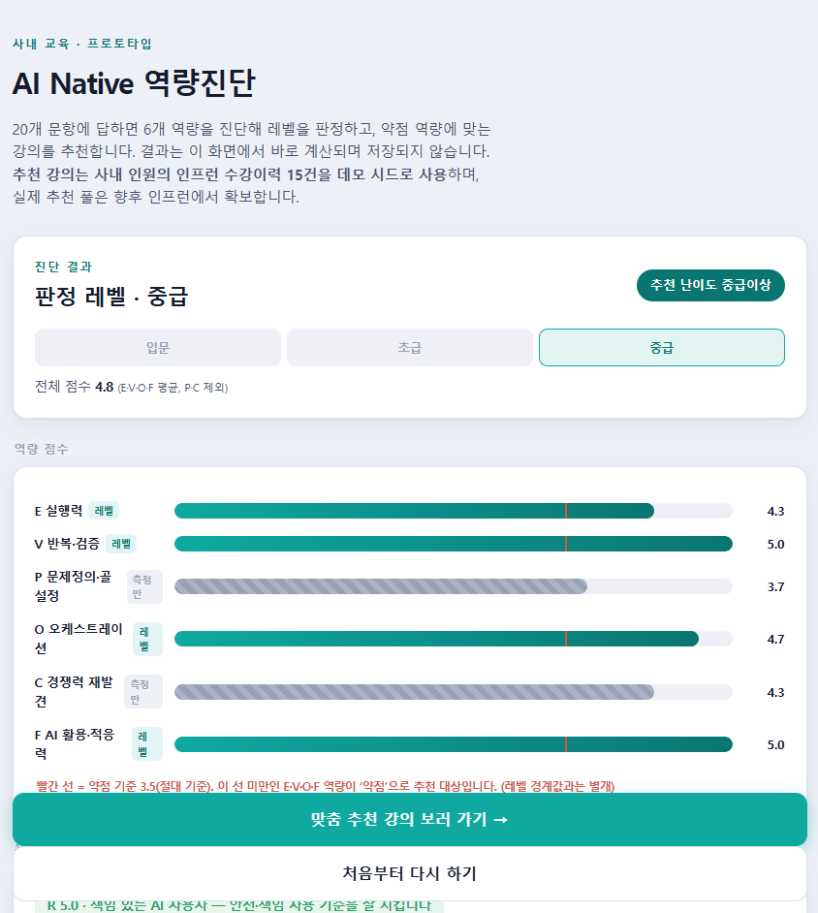
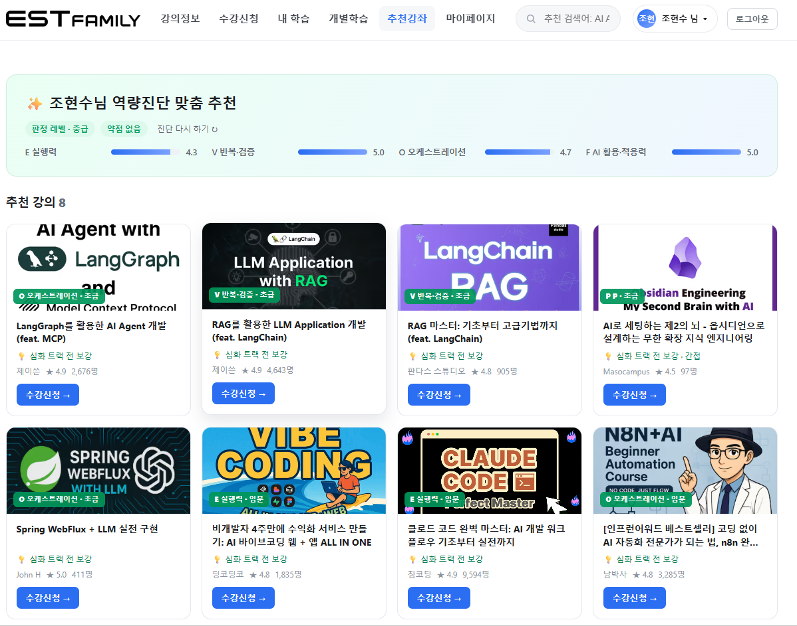
AI NATIVE 학습 플랫폼 · LMS UI 기획
LMS 역량 진단 후 추천 강좌 보기 (사용자)
진단 결과 기반 개인화 추천 강좌 노출
1
역량 진단 결과
▸ E·V·P·O·C·F 점수 시각화 (차트)
▸ 강점 · 보완 필요 역량 TOP 2 표시
▸ 학습 권장 시간 · 강좌 수 안내
1
2
2
추천 강좌 보기
▸ 약점 역량 보완 추천 강좌 6건 노출
▸ 카드 클릭 시 강의 상세 진입
▸ 전체보기 · 정렬 옵션 제공
LMS UI 기획 · Confidential · 상급자 보고용
09 / 13

Slide 5
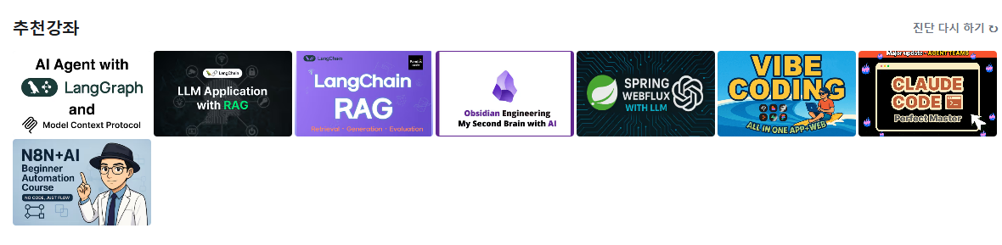
AI NATIVE 학습 플랫폼 · LMS UI 기획
진단 결과 기반 개인화 추천 강좌 노출
1
1
추천 강좌 보기
▸ 약점 역량 보완 추천 강좌 6건 노출
▸ 카드 클릭 시 강의 상세 진입
▸ 전체보기 · 정렬 옵션 제공
2
2
역량 진단 결과
▸ E·V·P·O·C·F 점수 시각화 (차트)
▸ 강점 · 보완 필요 역량 TOP 2 표시
▸ 학습 권장 시간 · 강좌 수 안내
LMS UI 기획 · Confidential · 상급자 보고용
09 / 13

Slide 6
AI NATIVE 학습 플랫폼 · LMS UI 기획
B안 LMS 역량 진단 후 추천 강좌 보기 (사용자)
진단 결과 기반 개인화 추천 강좌 노출
1
맞춤 추천 배너
1
▸ E·V·P·O·C·F 점수 시각화 (차트)
▸ 역량진단 결과 기반 개인화 배너
▸ 관심 레벨 . 약점 태그 .진단 다시하기
2
2
추천 강의 그리드
▸ 역량 보완 추천 강의 8건 카드 노출
▸ 역량 태그, 강사,평점 , 수강생 수 표시
▸ 수강신청 버튼으로 바로 진입
LMS UI 기획 · Confidential · 상급자 보고용
09 / 13

Slide 7
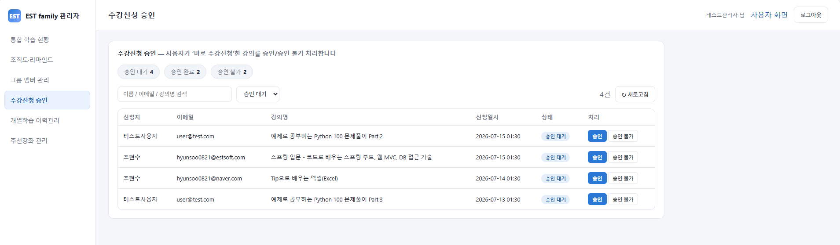
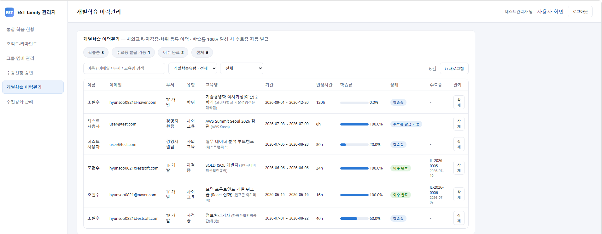
AI NATIVE 학습 플랫폼 · LMS UI 기획
LMS 수강신청 관리 시스템 (관리자)
수강신청 승인과 개별학습 이력 · 수료 관리
1
수강신청 관리
1
▸ 승인 대기 · 완료 · 불가 현황 칩
▸ 이름 · 이메일 · 강의명 검색 & 필터
▸ 건별 승인 / 불가 즉시 처리 → 자동 반영
2
2
개별학습 이력관리
▸ 사외교육 · 자격증 · 학위 대상
▸ 유형 · 구분 · 상태별 필터 & 검색
▸ 사전 승인 → 이수 승인 2단계 처리
▸ 이수 승인 시 인정시간 자동 반영
LMS UI 기획 · Confidential · 상급자 보고용
11 / 13

Slide 8
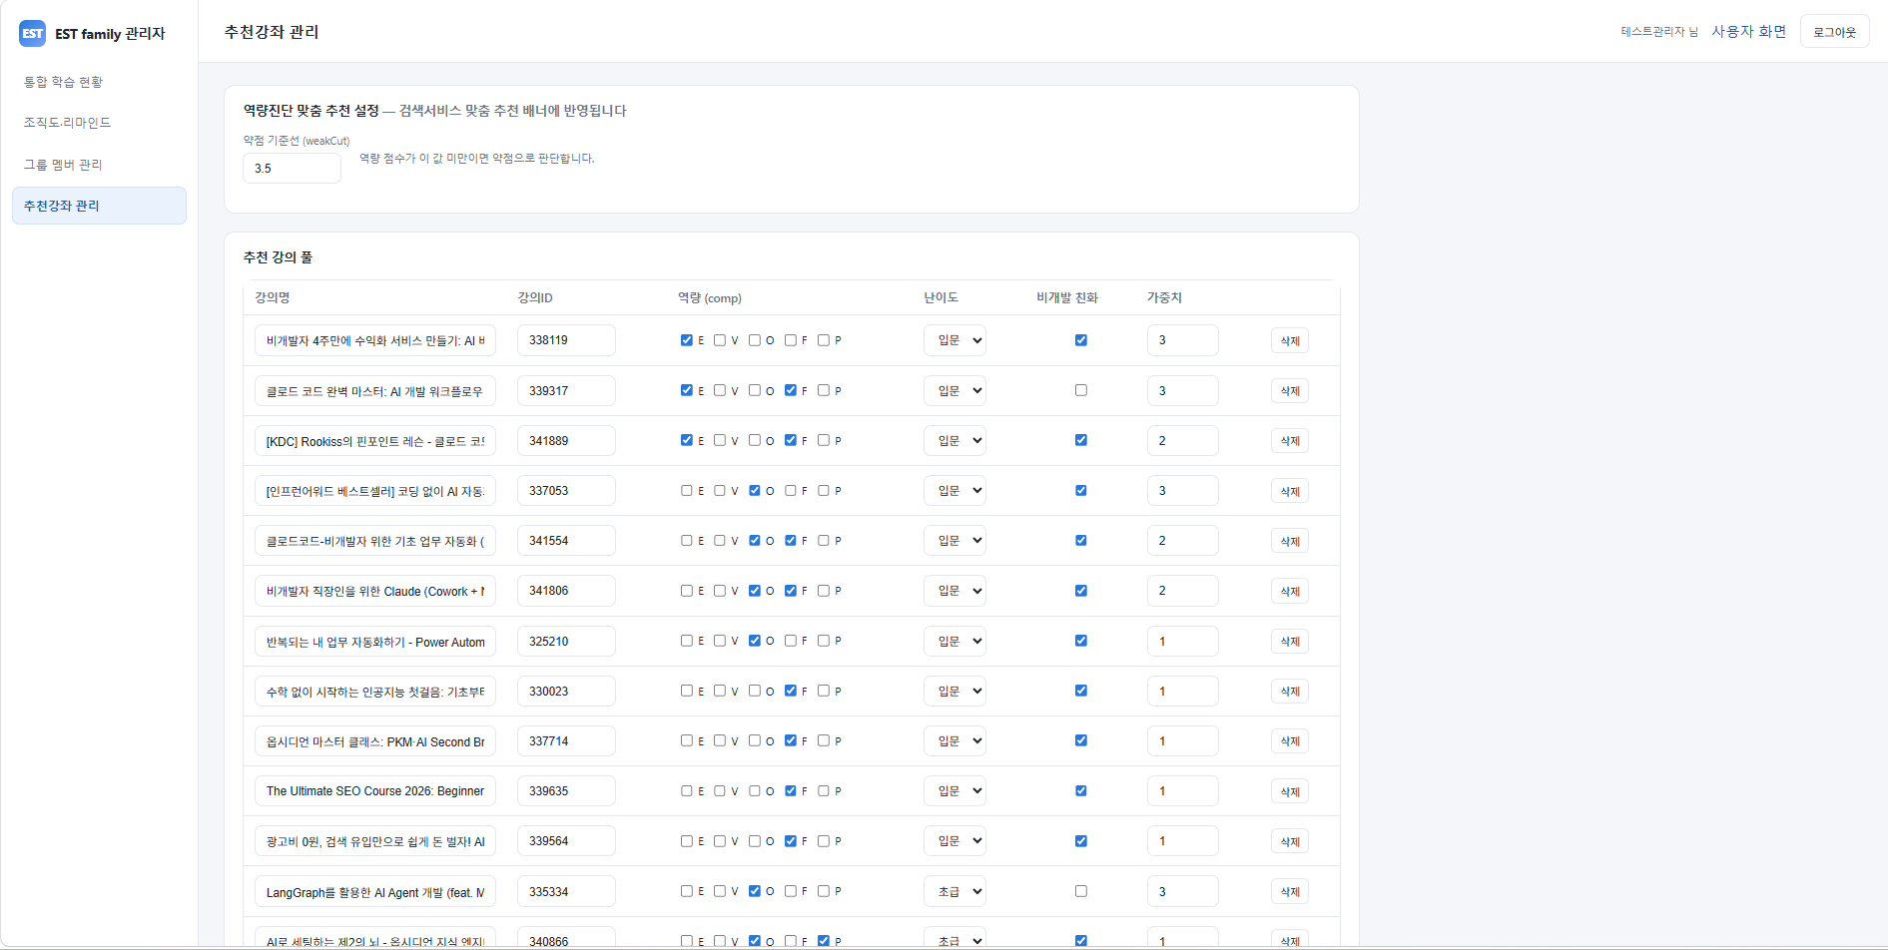
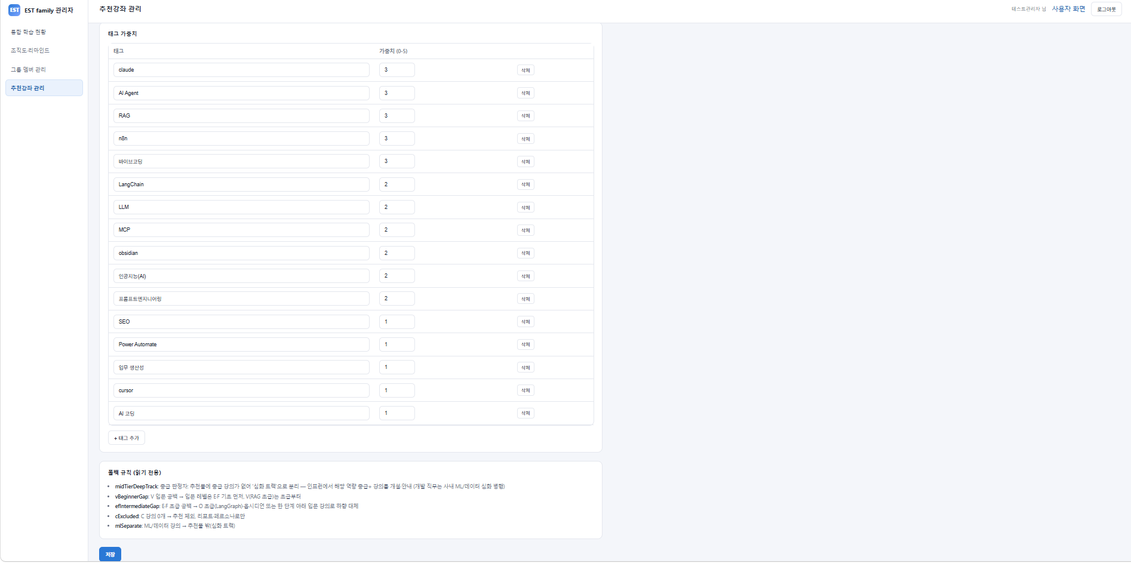
AI NATIVE 학습 플랫폼 · LMS UI 기획
LMS 추천 강좌 관리 (관리자)
추천 알고리즘 운영 — 강좌 역량 · 유형 · 가중치 설정
1
1
강좌 메타 설정
▸ 강좌별 역량 매핑 · 가중치(%) 부여
▸ 유형 분류 (이론 · 실습 · 워크숍)
▸ 추천 대상 그룹 지정 (부서 · 직급)
2
2
추천 알고리즘 설정
▸ 역량 · 이력 · 최신성 가중치 슬라이더
▸ 가중치 합계 100% 자동 검증
▸ 약점 역량 우선 · 신규 강의 강조 룰
▸ 추천 시뮬레이션 미리보기
LMS UI 기획 · Confidential · 상급자 보고용
10 / 13

Slide 9
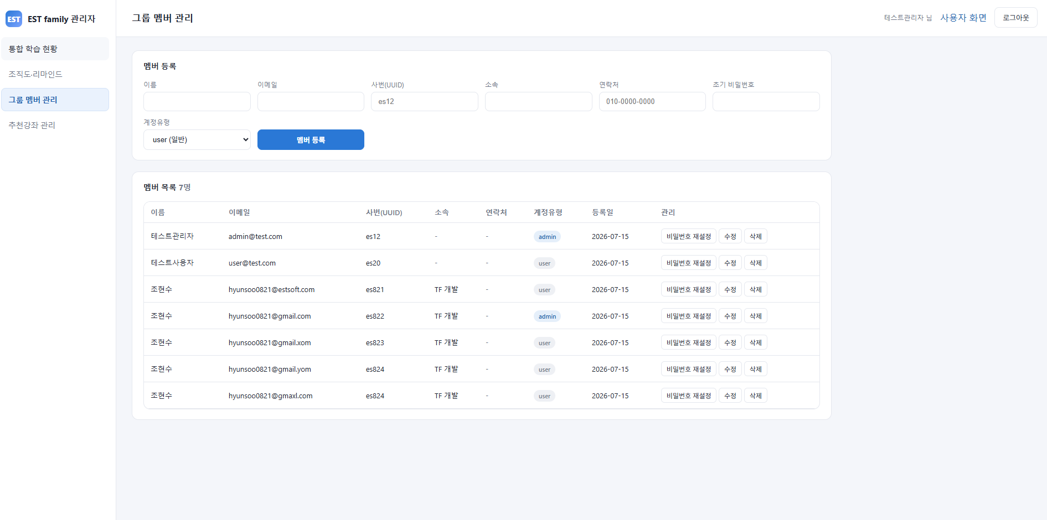
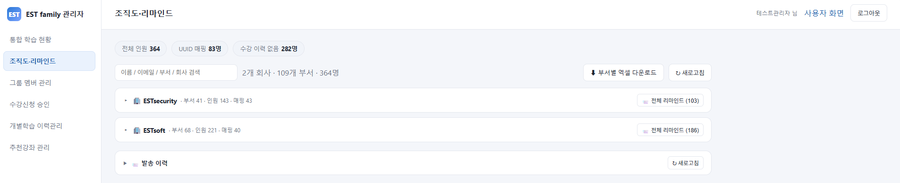
AI NATIVE 학습 플랫폼 · LMS UI 기획
LMS 조직도 · 멤버 관리 (관리자)
조직 단위 학습 현황과 멤버 등록 · 알림 · 내보내기
1
1
조직도 관리
▸ 본사 > 부서 > 팀 트리 · 현황 집계
▸ 조직 단위 공지 · 미이수자 알림
▸ Excel · CSV · 학습 리포트 내보내기
2
멤버 등록 / 관리
2
▸ 일괄 업로드 (CSV · Excel) · 초대 메일
▸ 부서 · 직급 · 학습 상태 필터
▸ 학습 진도 · 진단 결과 · 수강 이력
▸ 권한 변경 (학습자 · 강사 · 관리자)
LMS UI 기획 · Confidential · 상급자 보고용
12 / 13

Slide 10
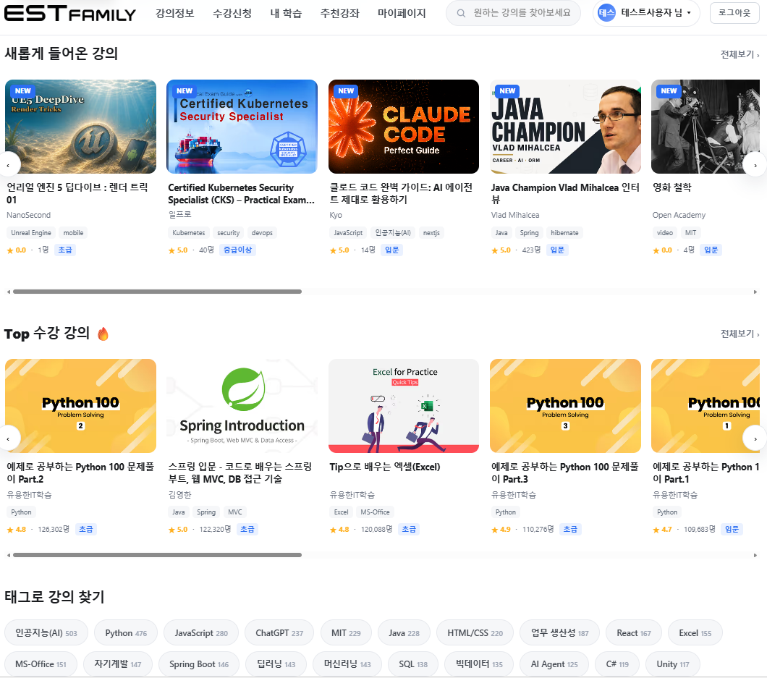
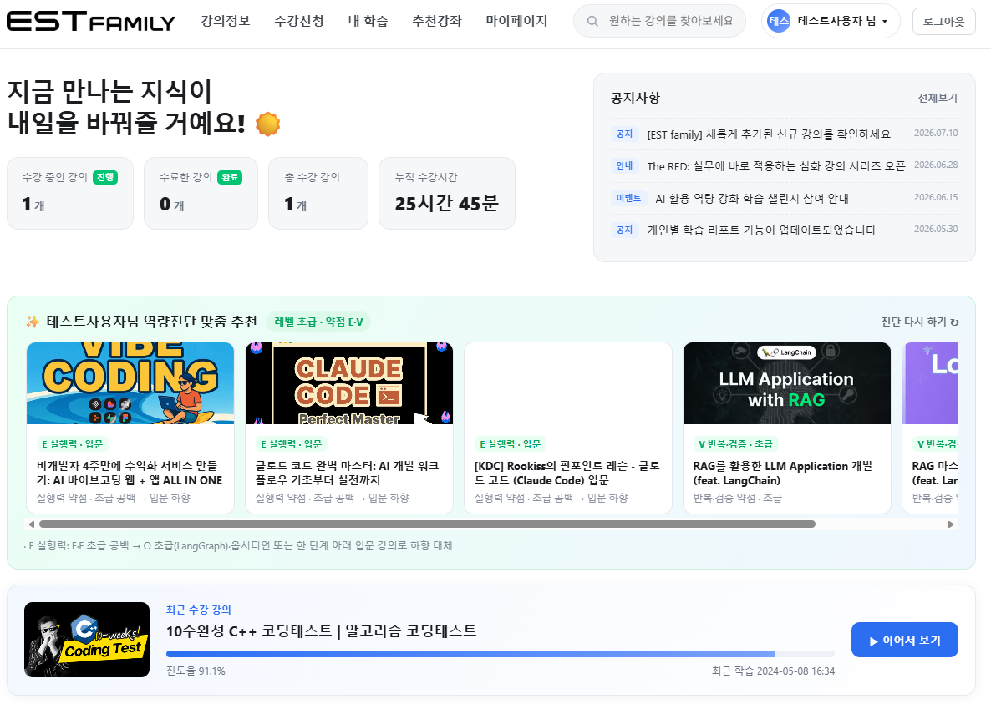
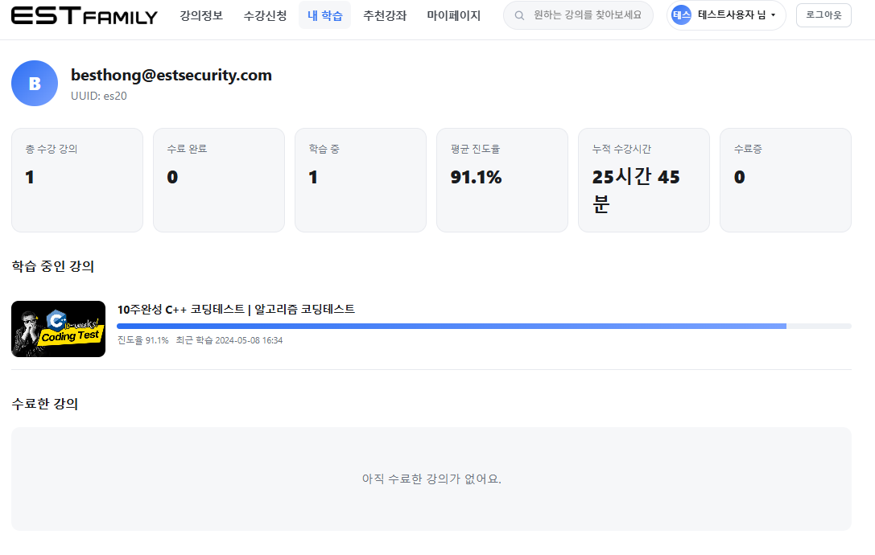
AI NATIVE 학습 플랫폼 · LMS UI 기획
LMS 홈 화면 (공통)
학습자 진입 시점의 메인 화면 — 추천 강의 · 진행 중 강의 · 새 강의
1
메인 진입 카드
2
▸ 개인화 추천 강의 카루셀 (역량 기반)
▸ 이어서 학습하기 · 오늘의 학습 목표
▸ 새 강의 · 신규 콘텐츠 알림 배너
1
2
추천 강의 영역
▸ 카테고리 칩 : 전체 · 리더십 · 직무 · 기술
▸ 강의 썸네일 + 강의명 + 강사명
▸ 카드 hover 시 미리보기 & 바로 수강
3
3
내 학습 / 활동
▸ 진행 중 강의 진행률 바
▸ 최근 학습 노트 · 북마크
▸ AI 튜터 챗봇 빠른 진입
LMS UI 기획 · Confidential · 상급자 보고용
01 / 13

Slide 11
AI NATIVE 학습 플랫폼 · LMS UI 기획
LMS 강의 정보 · 내 학습 (공통)
내 학습 현황과 분야별 강의 탐색을 한 화면에서
1
1
내 학습
▸ 수강 중 강좌 · 진도율 게이지 (%)
▸ 단원별 학습 노트 · 코드 스니펫 첨부
▸ 북마크 · 좋아요 강의 모아 보기
2
강의 분야
▸ 리더십 · 직무역량 · 기술 · 공통
▸ 선택 시 해당 분야 강의 목록 진입
3
역량별 추천 태그
2
▸ E · V · P · O · C · F 역량 매칭 노출
▸ 태그 클릭 시 동일 역량 강의 보기
3
4
추천 필터
▸ 난이도 · 강의 시간 · 정렬 조건 제공
4
LMS UI 기획 · Confidential · 상급자 보고용
02 / 13

Slide 12
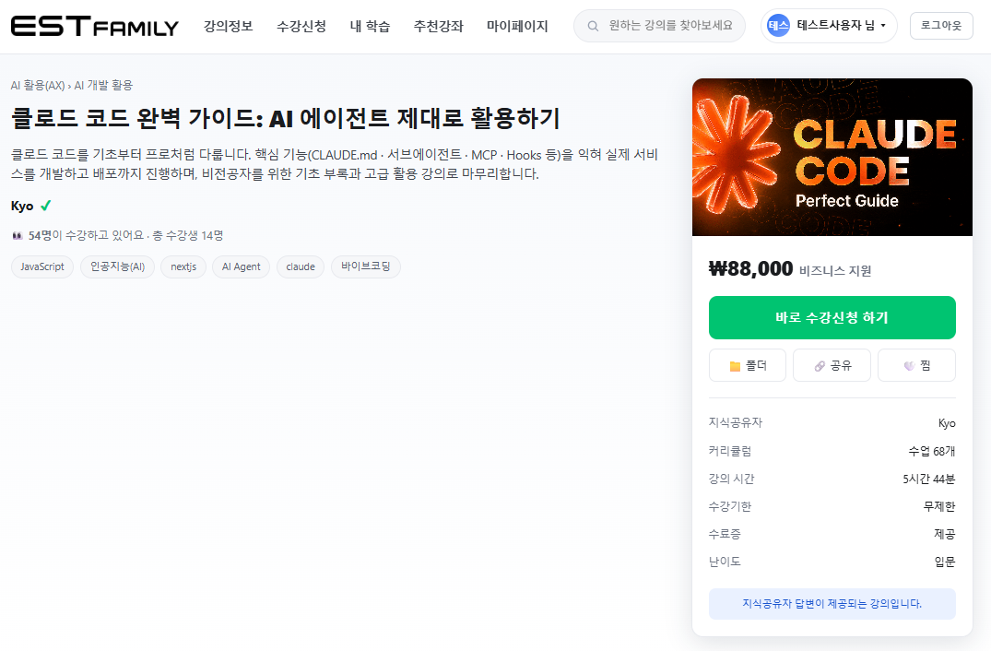
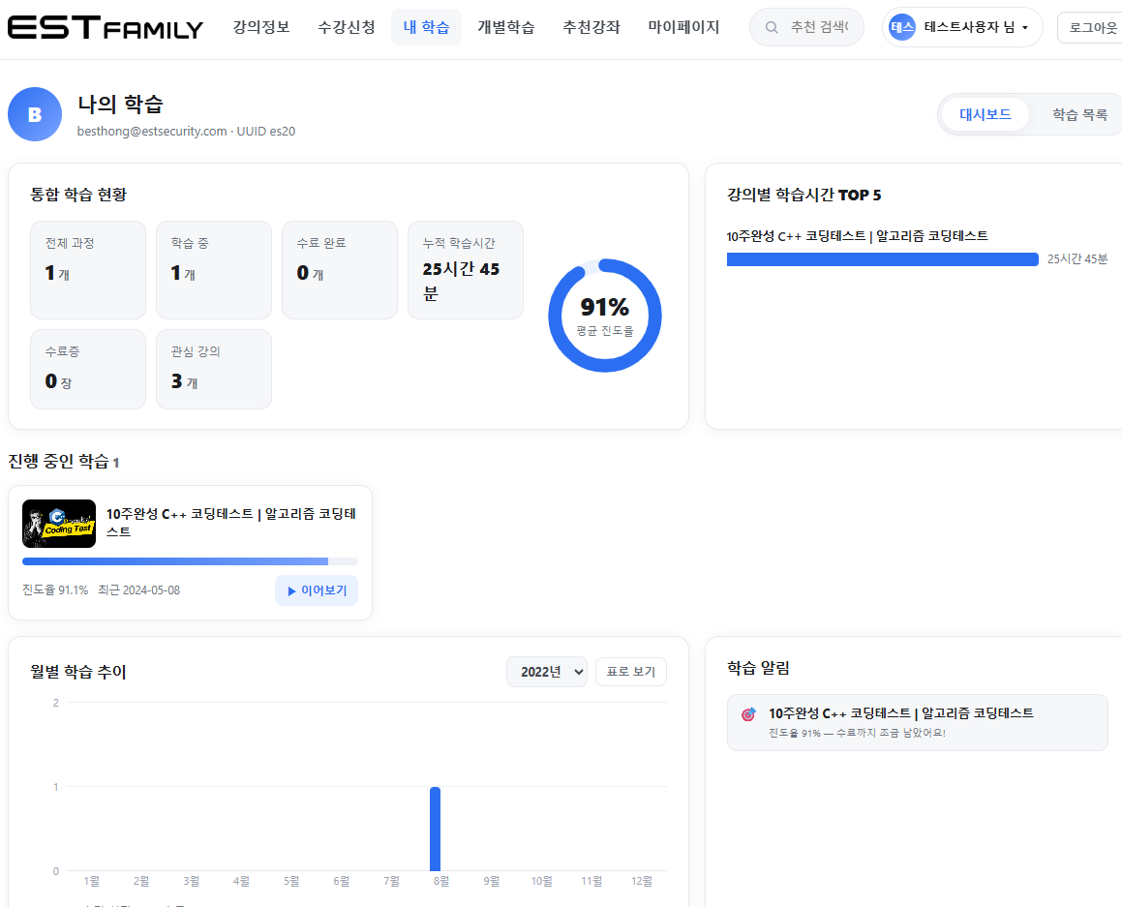
AI NATIVE 학습 플랫폼 · LMS UI 기획
LMS 수강신청 화면 (공통)
강의 상세 확인 → 수강 신청, 한 화면 완료 흐름
1
강의 미리보기 · 수강 신청 폼
▸ 강의 썸네일 & 트레일러 영상 재생
▸ 강사명 · 강의 총 길이 · 강의 수 표시
▸ 커리큘럼 펼침 / 접기 · 선수 지식 안내
▸ 실제 수강 화면 샘플 → 수강 신청하기
1
2
2
수강신청 확인 및 관리
▸ 학습 목표 직접 입력
▸ 희망 완료일 선택 (달력)
▸ 학습 시간대 알림 설정
LMS UI 기획 · Confidential · 상급자 보고용
03 / 13

Slide 13
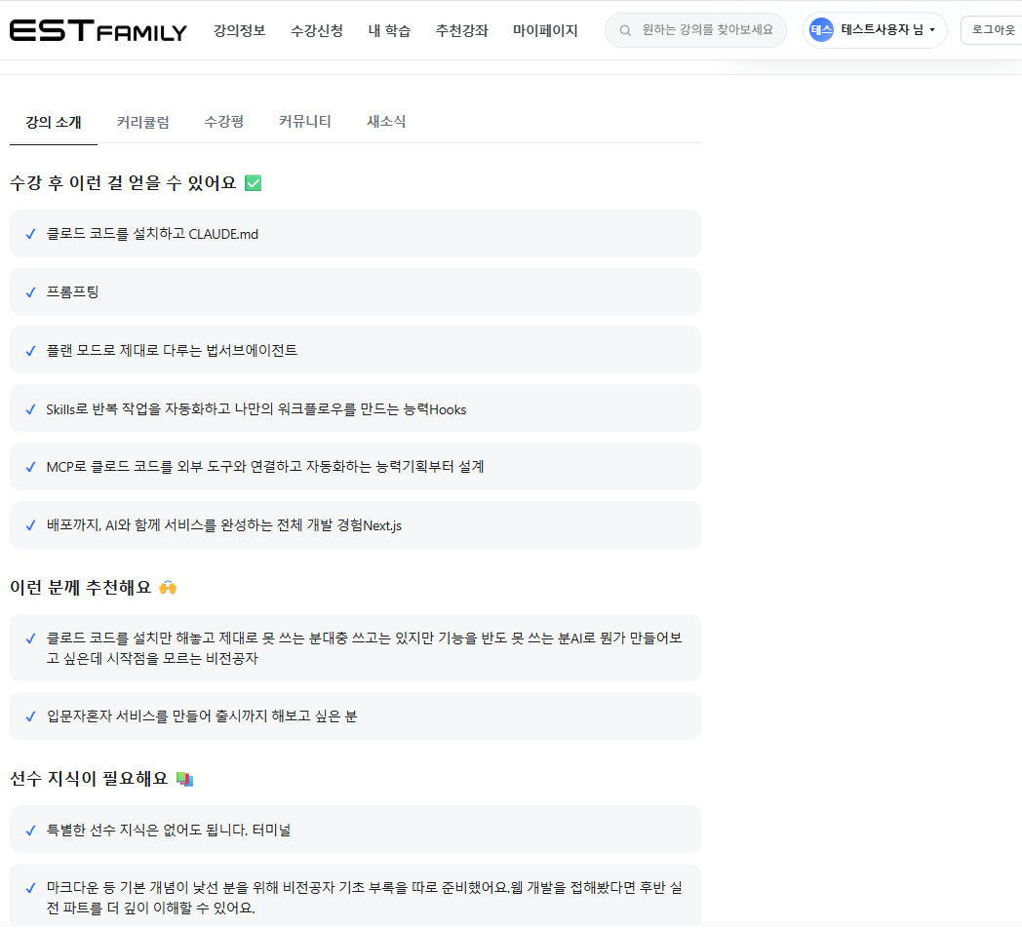
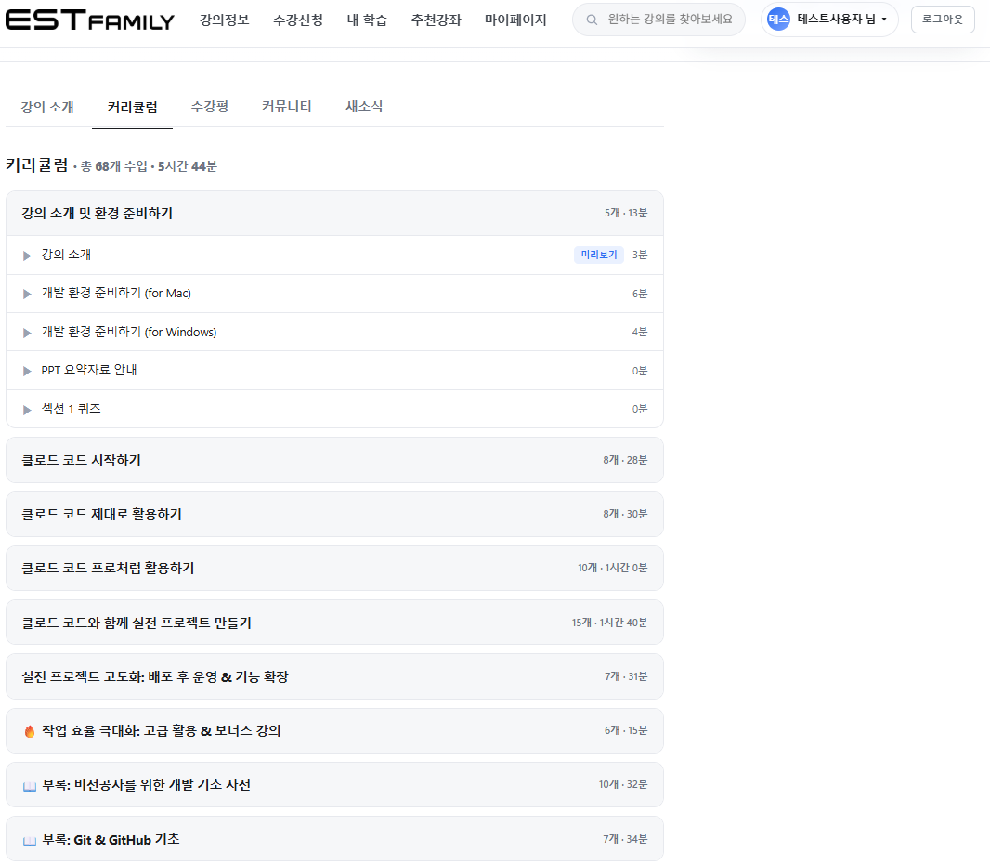
AI NATIVE 학습 플랫폼 · LMS UI 기획
LMS 강의정보 (공통) — 강의 소개 · 커리큘럼
강의 상세 소개와 단원별 학습 흐름을 시각적으로 제공
1
강의 소개
▸ 강의 핵심 요약 (3~4줄)
▸ 학습 후 얻는 역량 (E·V·P·O·C·F)
▸ 강사 프로필 · 경력 · 기타 강의
▸ FAQ · 자주 묻는 질문
1
2
2
커리큘럼
▸ 챕터별 강의 목록 & 소요 시간 표시
▸ 단원 클릭 시 미리보기 & 강의 진입
▸ 학습 진도 자동 기록
LMS UI 기획 · Confidential · 상급자 보고용
04 / 13

Slide 14
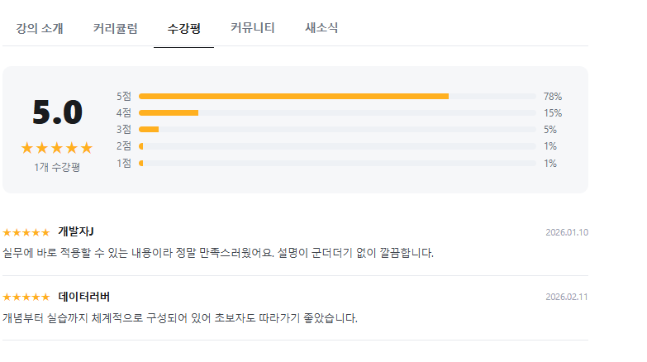
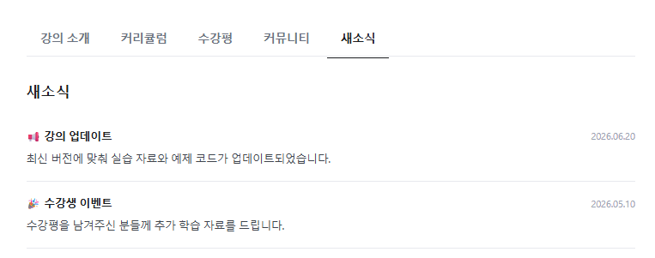
AI NATIVE 학습 플랫폼 · LMS UI 기획
LMS 강의정보 (공통) — 수강평 · 새소식
수강자 평가와 강의 업데이트를 한 화면에서 확인
1
1
수강평
▸ 종합 별점 4.7 / 5.0 (리뷰 1,234건)
▸ 리뷰 카드 리스트 · 강사 답변 노출
▸ 키워드 태그 · 최신순 / 별점순 정렬
▸ 내 수강평 작성하기
2
새소식
2
▸ 신규 강의 영상 · 자료 업데이트 알림
▸ 학습 이벤트 (라이브 Q&A 일정)
▸ 소식 클릭 시 해당 단원 즉시 이동
▸ 알림 받기 ON / OFF 토글
LMS UI 기획 · Confidential · 상급자 보고용
05 / 13

Slide 15
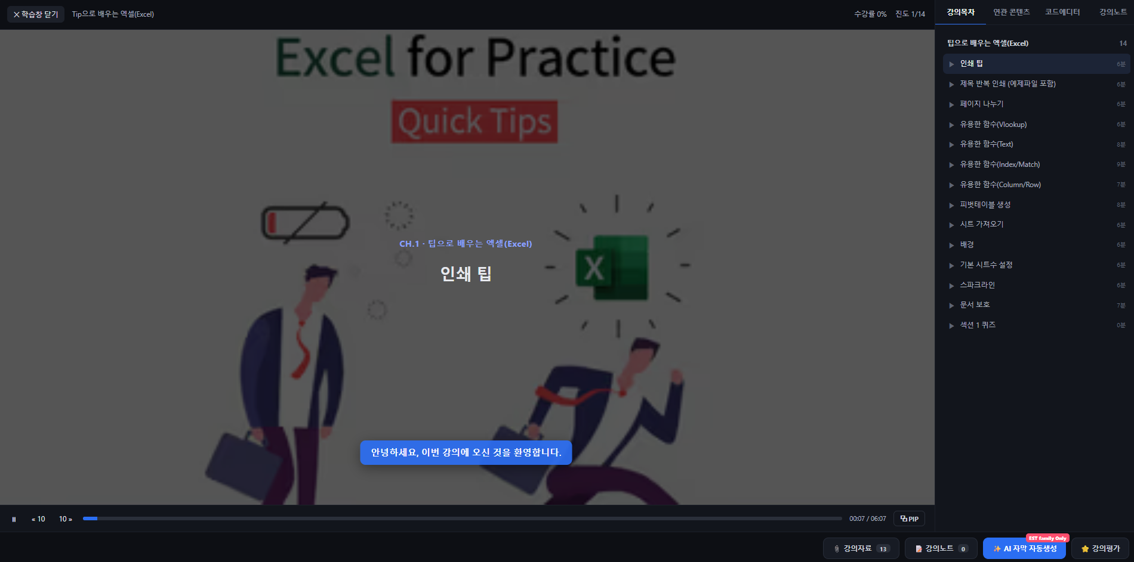
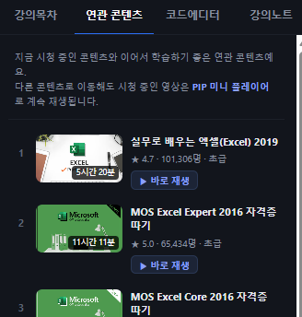
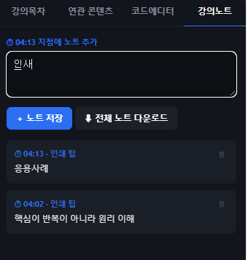
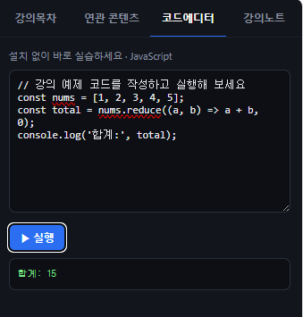
AI NATIVE 학습 플랫폼 · LMS UI 기획
LMS 강의 재생 (공통)
영상 재생 + 연관 콘텐츠 + 노트 + 코드 에디터를 한 화면에서
1
1
강의 재생 화면
▸ 16:9 플레이어 · 속도 조절 · 자막
▸ 진도 자동 기록 (10%) · 북마크
▸ AI 튜터 챗봇 (플로팅) 질의응답
2
연관 콘텐츠
▸ 같은 카테고리 강의 · 심화 자료 PDF
▸ 다음 강의 추천
3
강의 노트
2
3
4
▸ 타임라인 기준 자동 저장
▸ 텍스트 + 코드 첨부 · export (.md/.pdf)
4
코드 에디터
▸ 언어 선택 (Python · JS · SQL)
▸ 샌드박스 실행 · 콘솔 출력
LMS UI 기획 · Confidential · 상급자 보고용
06 / 13

Slide 16
AI NATIVE 학습 플랫폼 · LMS UI 기획
강좌 개설 흐름 (관리자 · 강사)
강의 등록을 3단계로 안내 — 기본 정보 입력 → 미디어 업로드 → 등록 및 관리
1
2
3
STEP 1
STEP 2
STEP 3
강의 기본 정보 입력
미디어 업로드
등록 및 강의 관리
→
→
▸ 강의명 · 카테고리 · 강사 정보
▸ 썸네일 · 강의 소개 · 상태 설정
▸ 영상 파일 or URL 등 다양한 타입
▸ 콘텐츠 간편 업로드
▸ 강의 생성 후 미리보기 지원
▸ 강의 전체 현황 관리 제공
운영 가이드 강좌 개설은 관리자 또는 강사가 진행합니다.
STEP 1에서 강사가 기본 정보를 등록하면 STEP 2에서 동영상 · 자료 파일 · 외부 URL을 업로드하고,
STEP 3에서 등록 완료 후 미리보기 제공 · 강의 전체 현황을 관리자 화면에서 통합 관리합니다.
업로드된 강의는 자동 검수 후 추천 알고리즘 가중치(슬라이드 10)에 따라 사용자에게 노출됩니다.
LMS UI 기획 · Confidential · 상급자 보고용
13 / 13

Slide 17
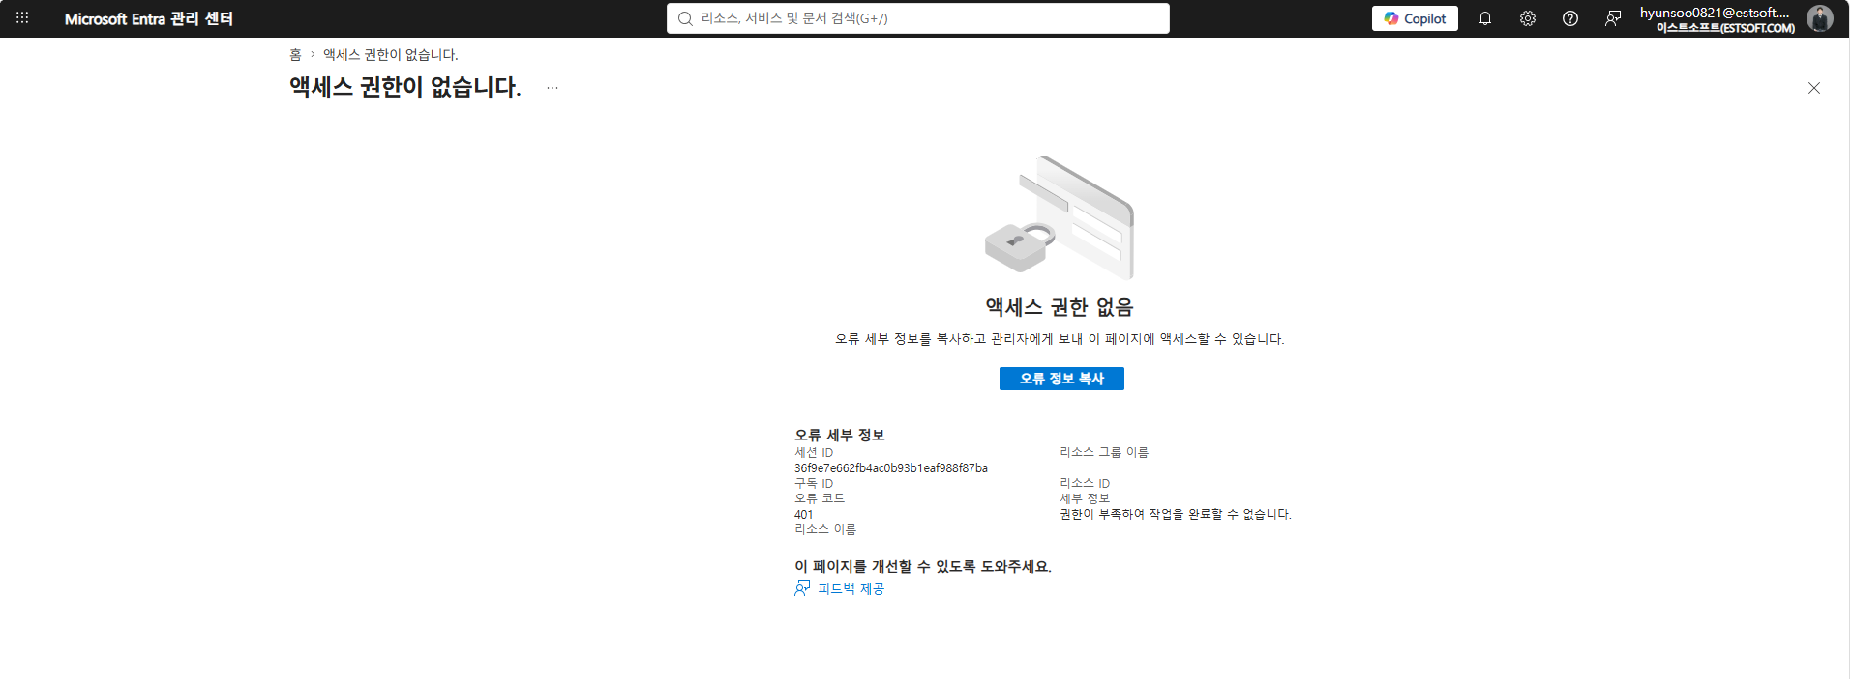
AI NATIVE 학습 플랫폼 · LMS UI 기획
필요한 사항
Microsoft 계정 연동 앱등록 권한문제
앱 등록 권한 문제
현재 microsoft계정으로 연동할려고 했으나 권한 문제로 앱등록이 불가함
해결방안
상단 "+ 새 등록(New registration)" 버튼 클릭✅ 등록 화면이 뜨면 → 진행 가능! (아래 계속)
이름: EST family LMS (아무거나)
지원 계정 유형: 이 조직 디렉터리의 계정만 (단일 테넌트)
리디렉션 URI: 플랫폼 웹(Web) 선택 → 값 입력:
http://localhost:4000/auth/teams/callback
등록 클릭 -> 앱등록완성
LMS UI 기획 · Confidential · 상급자 보고용
13 / 13

